Slide 1
Koordinatormøte for pilotering av Leganto
Torsdag 28.august

Slide 2
Dagsorden
Presentasjonsrunde
Introduksjon av prosjektet i korte trekk og prosjektgruppa
Om forventninger til koordinatorrollen og etablering av et møtepunktsystem
Diskusjon om opplæringsopplegg
Hvis behov; demonstrasjon av Leganto
Prosjektets nettside; https://www.uio.no/for-ansatte/arbeidsstotte/prosjekter/digitalt-pensum/

Slide 3
Milepælsplan for prosjektet
Høst 2019
Kick-Off 17. september kl 09.30-11.30. Påmelding: https://nettskjema.uio.no/a/122499
Pilotering for vår 2020-emner: opplæring for de som er med i pilot, lage pensumlister i Leganto innen frist for publisering 25. november
Oppfølging av pilot: piloteringsnettverk, kartlegging, oppfølging og justeringer, sluttrapport
Starte planlegging av driftregime- dvs hvilken linjeorganisasjon vi skal rigge til for overføring av prosjekt til drift og forvaltning av Leganto
Vår 2020
Fortsatt oppfølging av pilot: brukerundersøkelser, hvordan fungerer bruken av leganto etter publisering
Planlegging full utrulling: opplæringsplan for full utrulling, start våren 2020 i begynnelsen av april
Ny driftsorganisering: alle ansvarsplasseringer skal være avklart og driftsstruktur på plass
Høst 2020
Full drift: overføring til linja (foreløpig ikke avgjort linjeorganisasjon for Leganto, testes i pilot)

Slide 4
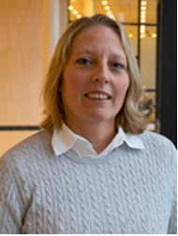
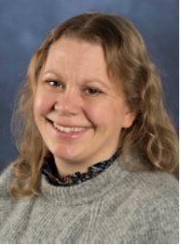
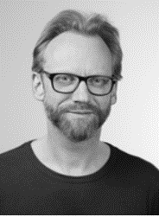
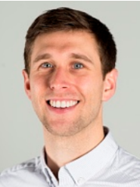
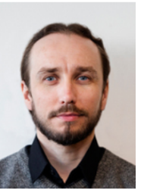
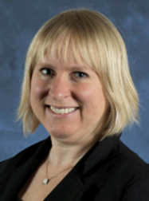
Prosjektgruppe
Christine Rostgaard,
UB digitale tjenester
Dina Norborg,
Seksjon for
kommunikasjon
Sven Høgdahl,
USIT gruppe for
brukeropplevelse
Darrin Joseph(Joey)
Corbin,
Seksjon for
Digitale tjenester
Petter Jørgensen
Thorshaug,
Seksjon for
studiekvalitet
Mette T
Christensen,
Seksjon for
studiekvalitet

Slide 5
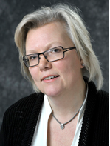
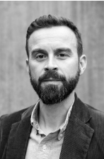
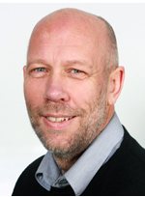
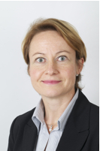
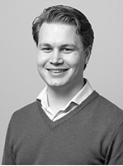
Styringsgruppe
Hanna Ekeli,
avdelingsdirektør
Anne Gunn Thyrum Nilsen,
Seksjonsjef seksjon for studie-
administrasjon helsam
Håvard Kolle Riis,
Underdirektør UB
Knut Martin Mørken,
Visedekan studier MN
Tone Vold-Sarnes,
Assisterende fakultetsdirektør
og leder for studieseksjonen SV
Magnus Korvald,
Seksjonsjef USIT, Webseksjonen

Slide 6
Forventninger til koordinatorrollen
Kontakt mellom prosjekt og deltagere
Ansvar for koordinering av kontakten mellom prosjektet og de personene på fakultetet som er deltakere i pilot.
Ta imot og videresende løpende spørsmål og feilmeldinger fra pilotenhetene ved sitt fakultet til prosjektet på en egen fakultetskoordinator-epostliste.
Sende inn navn og brukernavn på andre ansatte som trenger tilgang til fakultetets pensumliste(r) i piloten når det trengs (dvs hvis det er ansatte som skal jobbe med leganto som ikke er registert bruker i bibliotekssystemet Alma (som Leganto er en del av).
Bistå med å lage opplæringstilbud
I samarbeid med prosjektet, lage et opplegg som er tilpasset fakultetets behov når det gjelder opplæring og bistå prosjektet med å anskaffe rom/lokaler til opplæringsformål (eksempelvis til arbeidsstuer).
Kommentar: Det ble på møtet bestemt at prosjektet i størst mulig grad arrangere felles opplæringskurs for alle som deltar i pilot, så kan fakultetene videre vurdere om det vil være behov for lokale opplæringer.
Oppfølging med prosjektgruppen under piloten
Fakultetskoordinatorene inngår i et fakultetskoordinator-nettverk med jevnlige møter (hvor ofte vil bli fastsatt på første nettverksmøte).
Fakultetsvise statusmøter ved behov.
Kommentar: Det ble enighet om at prosjektet fastsetter jevnlige møter med koordinatornettverket utover høsten og ellers har møter ved behov.

Slide 7
Opplæring- hvem har ansvar for å lære opp lærere og studieadministrativt ansatte?
Under piloten vil prosjektet tilby gruppevise opplæringer primært, hvor prosjektet har ansvar for opplæringen. Fakultetets koordinatorer og prosjektgruppen blir enige om hensiktsmessige inndeling av grupper i opplæringen.
Kommentar: se forrige foil, prosjektet arrangerer i stedet felles opplæringsmøter og eventuelle lokale opplæringsmøter ved behov.
Er det behov for én-til-én opplæring må dette vurderes i hvert enkelt tilfelle ut i fra kapasitetshensyn.
Prosjektet vil lage opplæringsmateriale som vil være tilgjengelig på pilotnettsidene.
Din tilgang til pensumlister
Fakultetskoordinatorene får ingen egen "superbruker" rolle i Leganto, men vil få tilgang til alle lister på fakultetets emner som er med i piloten. Rollen i Leganto er på lik linje med med lærerne og studiekonsulenter på emnet.
Kommentar: Det ble kommentert på møtet at selv om koordinatorene ikke skal være superbrukere og kunne systemet inngående er det allikevel behov for at koordinatorene vet nok om systemet til at de kan bistå med noe hjelp og veiledning. Derfor ble det bestemt at koordinatorene skal få opplæring i Leganto. Slike opplæringer vil bli lagt til nettverksmøtene ved behov ut over høsten. Første møte er fastsatt til 11. september- se innkalling i outlook

Slide 8
Kommunikasjon med prosjektgruppen
Mailingliste for koordinatorer (inkl. prosjektgruppemedlemmer) - koordpensum@admin.uio.no
Kommentar: alle koordinatorene er medlem av listen og kan motta informasjon fra prosjektet og selv også sende e-post til mailinglista
Epostadresse for alle brukere digitalt-pensum-uio@admin.uio.no,
Kommentar: Mailinglista vil bli et kontaktpunkt for alle som jobber med Leganto i en eller annen rolle, og er lansert på nettsidene til prosjektet
Det vil bli en kontaktveileder i pilotnettsider, også med kontaktpunkt på hvert fakultet. Prosjektet trenger å oppgi en person/en epostadresse/et kontaktpunkt ved sitt fakultet som kan besvare spørsmål fra egne Leganto-brukere.

Slide 9
Hva er det vi ønsker å teste, evaluere og oppnå i piloten? Blant annet:
Lage og teste veiledninger for opplæring i innlegging i leganto
Kartlegge arbeidsflyt mellom forelesere- studieadministrasjon-bibliotek, og hvordan få den til å fungere med bruk av det digitale verktøyet.
Definere hvordan rollefordelingen i Leganto kan gjøres på en best mulig hensiktsmessig måte.
Teste ut hvor stor kapasitet UB trenger for å gi support i Leganto.
På bakgrunn av dette: lage anbefalte arbeidsflytprosesser, og sammen med fakultet og prosjektet bli enige om en god organisasjonsstruktur når full utrulling skal skje: arbeidsdeling i linja når prosjektet er over.
Kartlegge behov for support, og hvordan UiO skal organisere support (henger sammen med hvilken linjeorganisering vi ønsker å gå for).
Parallelt med piloten:
Gjøre brukerundersøkelser og avklare overgang/integrasjon med semestersidene i vortex (herunder avgjøre hvordan vi håndterer arkiveringsløsning for gamle pensumlister)
Lage gode integrasjonsløsninger for dataflyt mellom FS, ansatte-database og Alma/Leganto

Slide 10
Presentasjon av systemet
https://bibsys-k.alma.exlibrisgroup.com/leganto/login?institute=47BIBSYS_UBO&auth=local
Testbrukere:
Bibliotek
Foreleser
Student

